Slide 1
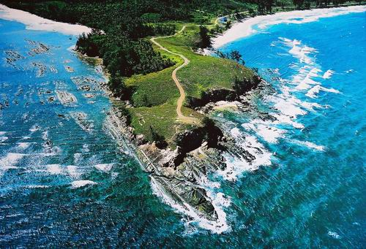
Azija
Kūrė 4d kl. mok.
Kasparas Zdančius

Slide 2
Azija, didžiausia pasaulio dalis (~30 % viso sausumos ploto), čia gyvena apie 60 % pasaulio gyventojų. Su Europa sudaro Eurazijos žemyną. Riba tarp Azijos ir Europos žemynų nėra vienareikšmiai apibrėžta.
Nuo Amerikos Aziją skiria Beringo sąsiauris.
Nuo Afrikos – Sueco kanalas.

Slide 3
Azijos krantų ilgis ~62 800 km. Apie 8 mln. km² Azijos ploto tenka pusiasaliams ir ~2 mln km² – saloms. Plačiausioje vietoje (iš šiaurės rytų į pietryčius) Azija yra 11 455 km pločio.

Slide 4
Plotas | 43 810 582 km²
Populiacija | ~4 050 404 193
Tankumas | 89/km²
Šalys | 47
Kalbos | kinų hindi japonų arabų bengalų indoneziečių ir kt.
Laiko juostos | UTC+2 – UTC+12

Slide 5
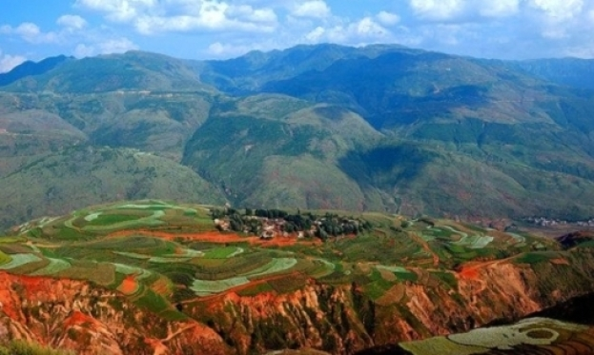
Ilgiausios upės
į Arkties vandenyną įteka Jenisejus, Obė, Irtyšius, Lena.
Į Ramųjį vandenyną: Amūras, Hvanghė, Jangdzė, Mekongas.
Į Indijos vandenyną: Tigras, Eufratas, Indas, Gangas, Bramaputra, Iravadis.
Į Aralo jūrą: Syrdarja, Amudarja.

Slide 6
Ačiū už dėmesį!

